Slide 1

西北大学
深度学习中的正则化-2
曹佳琦
2018.05.16

Slide 2


数据增强

Slide 3

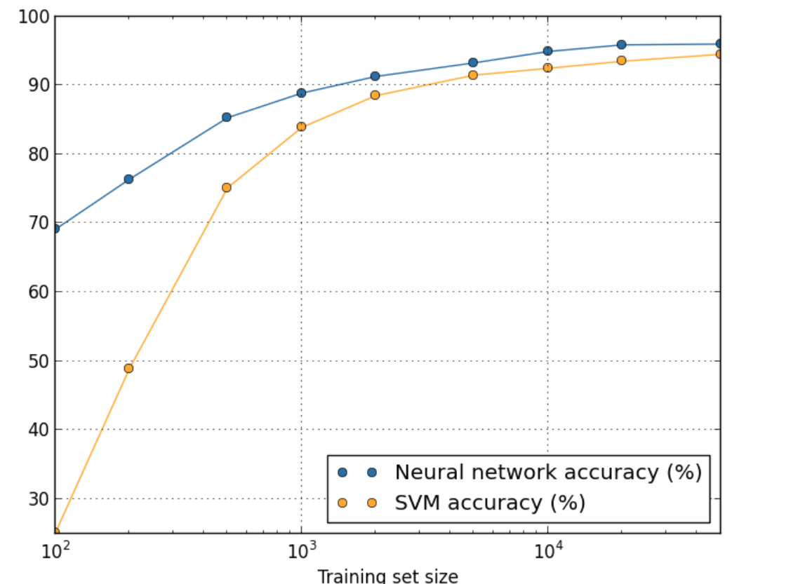
数据增强
？
数据增强是什么
？
为什么要数据增强
是指对(有限)训练数据通过某种变换操作，从而生成新数据的过程
实践中，数据量往往是有限的
易导致过拟合现象
更多数据训练来提高模型泛化能力

Slide 4
数据增强的方法
1. 旋转 | 反射变换: 随机旋转图像一定角度，改变图像内容的朝向
2. 翻转变换: 沿着水平或者垂直方向翻转图像
3. 缩放变换: 按照一定的比例放大或者缩小图像
4. 平移变换: 在图像平面上对图像以一定方式进行平移
5. 尺度变换: 利用指定的尺度因子对图像滤波构造尺度空间

Slide 5
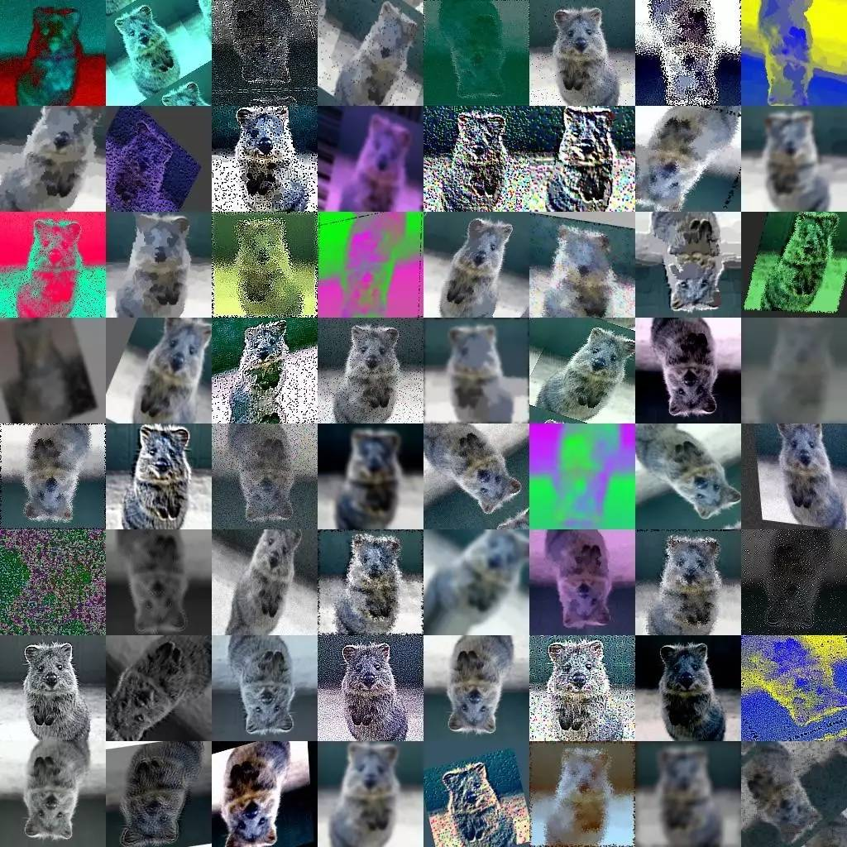
数据增强的方法
6. 对比度变换: 在图像的HSV颜色空间，改变饱和度S和V亮度分量，保
持色调H不变.
7. 颜色变化：在图像通道上添加随机扰动。
8. 输入图像随机选择一块区域涂黑
9. 注入噪声
注意：增强的数据不能放到测试集中，要选择合适的增强方法

Slide 6
噪声注入

Slide 7
噪声鲁棒性
1. 神经网络对于噪声并不是非常健壮的
2. 随机噪声添加到输入再进行训练可提高鲁棒性
3. 噪声注入远比简单地收缩参数强大

Slide 8

噪声注入的方法
1.输入层注入噪声：
数据集增强的一种手段，本质是一种正则化，提高鲁棒性
2. 输出层注入噪声：
对标签噪声建模，如标签平滑
3. 加到权重上：
每个输入表示，网络权重添加随机扰动项

Slide 9
半监督学习

Slide 10
半监督学习
1. 模式识别和机器学习领域研究的重点问题
2. 监督学习与无监督学习相结合的一种学习方法
3. 使用大量的未标记数据，同时使用标记数据
4. 减轻人为工作量，同时带来比较高的准确性

Slide 11
基本思想
利用数据分布上的模型假设建立学习器对未标签样例进行标签
给定未知分布的有标记示例集L={(x1, y1), (x2, y2), ..., (x |L|,y|L|)}和
未标记示例集U = {x1’, x2’, ... , x |U|’}
期望学得函数f: X→Y可以准确地对示例x 预测其标记y
需要解决的问题是如何综合利用已标签样例和未标签样例

Slide 12
基本假设
预测样例和学习目标之间的关系基本假设：
（1）平滑假设：稠密数据区域两个距离近的样例的类标签相似
（2）聚类假设：位于同一聚类簇的两个样例标签一致可能性大
（3）流形假设：将高维数据嵌入到低维流形中，小局部邻域内两个样例的
类标签相似

Slide 13
分类
半监督可分为四大类：
（1）半监督分类：无类标签的样例的帮助下训练有类标签的样本
（2）半监督回归：在无输出的输入的帮助下训练有输出的输入
（3）半监督聚类：有类标签的样本的帮助下获得结果更好的簇
（4）半监督降维：有类标签的样本的信息帮助下找到高维输入数据的低
维结构

Slide 14
未来研究方向
未来的研究方向包括以下一些内容：
（1）理论分析
（2）抗干扰性与可靠性
（3）训练样例与参数的选取
（4）优化求解
（5）研究拓展

Slide 15
多任务学习

Slide 16
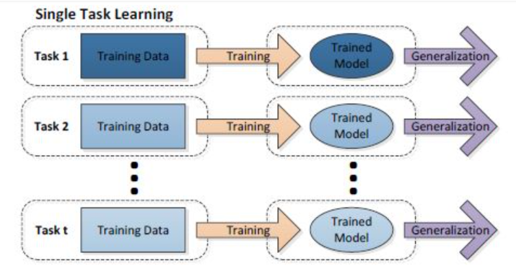
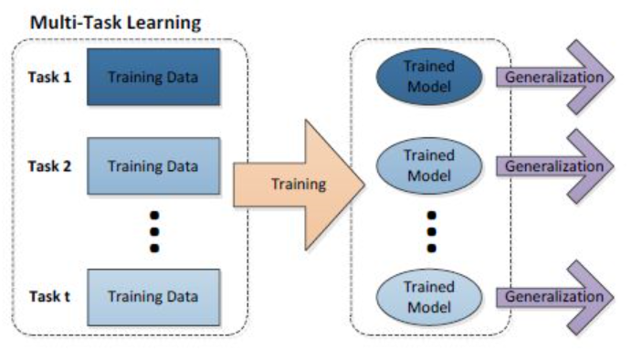
单任务&多任务学习
单任务学习时，各个任务之间的模型空间是相互独立的（左图）。多任务学习时，多个任务之间的模型空间是共享的（右图）

Slide 17
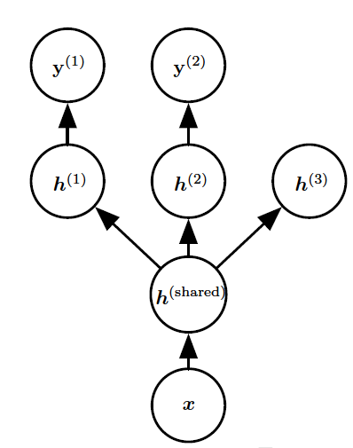
多任务学习
定义：基于共享表示，把多个相关的任务放在一起
学习的一种机器学习方法
多个相关的任务同时并行学习，梯度同时反向传播
归纳迁移方法，充分利用隐含在多个相关任务训练信号中的特定领域信息
下层：所有任务共享参数，上层：具体任务的参数

Slide 18
提高泛化能力
提高泛化能力的潜在原因：
（1）不相关任务也可以通过作为噪声源
（2）相互作用，协助隐含层逃离局部极小值
（3）添加的任务可以改变权值更新的动态特性
（4）可能削弱了网络的能力，降低网络过拟合
注意：仅当不同的任务之间存在某些统计关系的假设是合理

Slide 19
多任务学习机制
帮助多任务学习网络更好地泛化的机制：
（1）统计数据增强
（2）属性选择
（3）信息窃取
（4）表示偏置

Slide 20
多任务学习应用
多任务学习可应用于：
（1）多种表示和度量
（2）时间序列预测：对相同任务在四个不同时间做出预测
（3）使用额外任务来聚焦
（4）多个任务自然地出现

Slide 21
提前终止

Slide 22
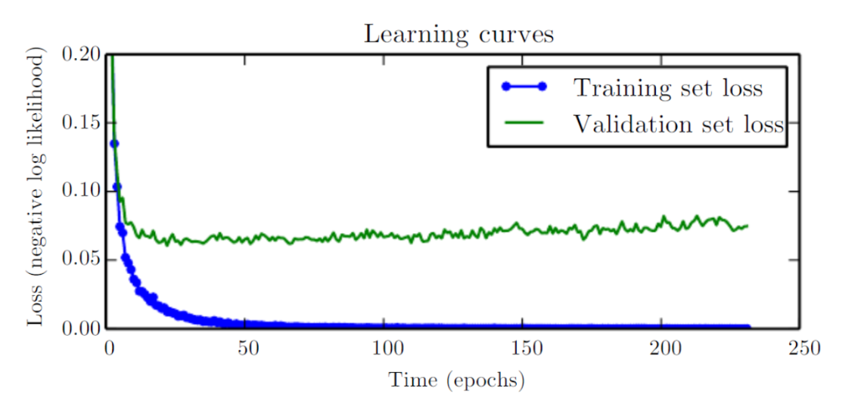
提前终止策略
在测试误差开始上升之前，就停止训练,即使此时训练尚未收敛(即训练误差未达到最小值)

Slide 23
提前终止操作
保存好现在的模型(网络结构和权值)
训练num_batch次(即一个epoch), 得到新的模型
测试集作为新模型的输入,进行测试
如果测试误差比上次得到的测试误差大，继续进行几个epoch的训练与测试
测试误差依旧没有减小，终止

Slide 24
西北大学
Thanks

